Slide 1

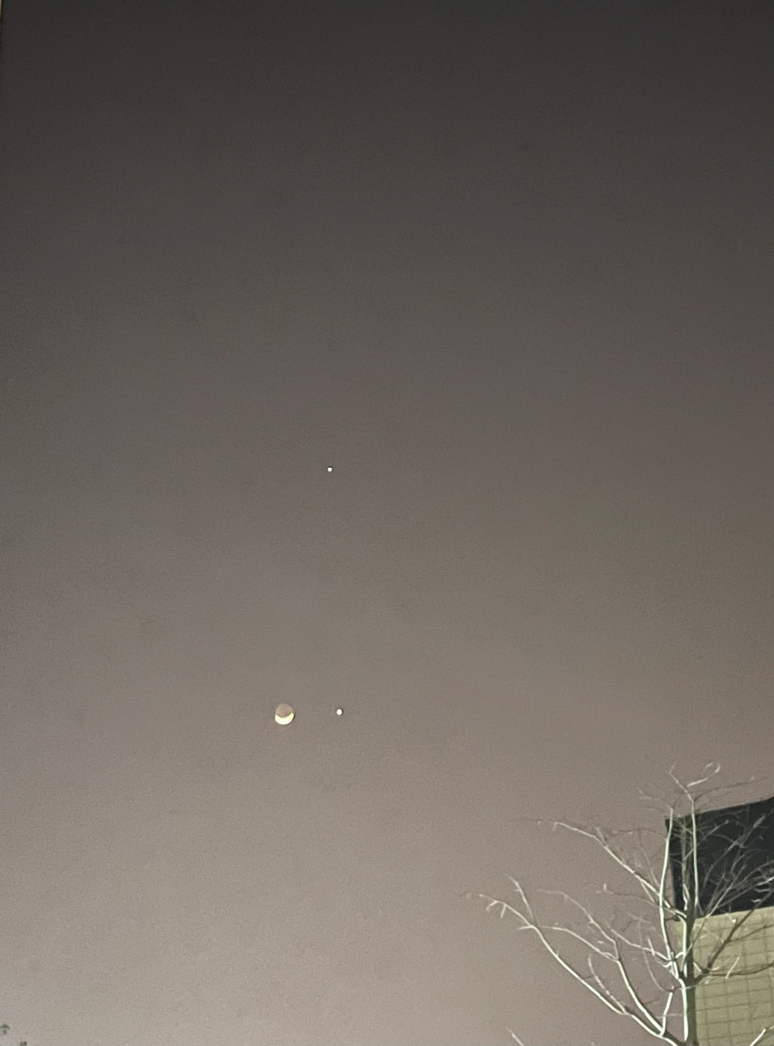

Slide 2
什么是样本空间？

Slide 3
什么随机事件？

Slide 4

单选题
1分
基本事件之间是互不相容的吗？
A
是
B
不是
C
不知道
提交

Slide 5
单选题
1分
对立事件是互不相容的吗？
A
是
B
不是
提交

Slide 6
单选题
1分
两个空集是互斥的吗？
A
是
B
不是
提交

Slide 7
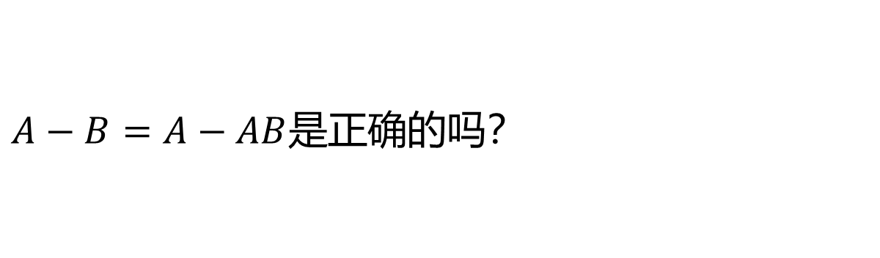
单选题
1分
$A−B=A−AB$是正确的吗？
A
是
B
不是
提交

Slide 8
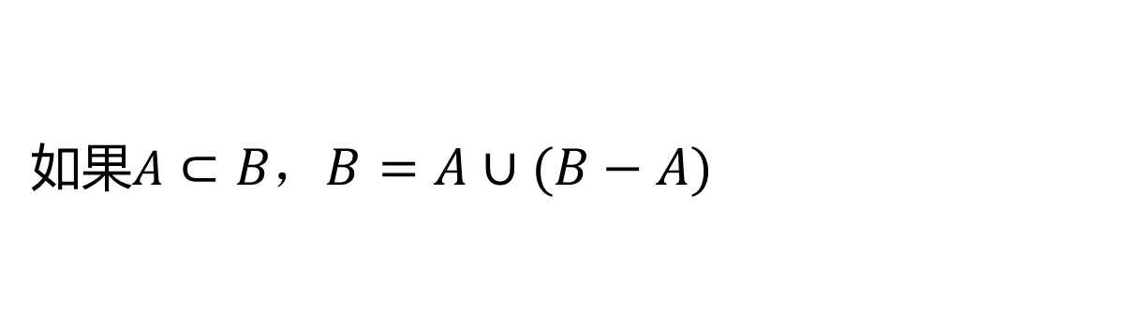
单选题
1分
如果$A⊂B，B=A∪(B−A)$
A
正确
B
错误
提交

Slide 9




多选题
1分
以下表达式正确的是哪几个？
A
$$A∪B=A∪(B−AB)$$
B
$$A∪B=A∪\overline{A}B$$
C
$$B=AB∪\overline{A}B$$
D
$$B−AB=\overline{A}B$$
提交

Slide 10
第一章 概率论的基本概念
§1
随机试验
§2
样本空间、随机事件
§3
频率与概率
§4
等可能概型（古典概型）
§5
条件概率
§6
独立性

Slide 11
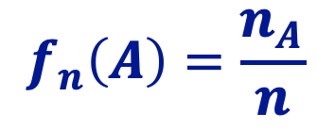
频率
在相同的条件下，进行了n次试验，在这n次试验中，事件 A 发生的次数n_{A} 称为事件A发生的频数。
$$f_{n}\left(A\right)=\frac{n_{A}}{n}$$

Slide 12
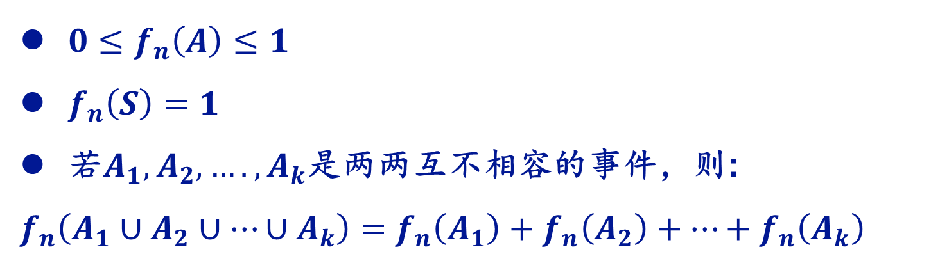
频率
${0≤f}_{n}\left(A\right)≤1$
$f_{n}\left(S\right)=1$
若$A_{1}, A_{2}, ….,A_{k}$是两两互不相容的事件，则:
$f_{n}\left(A_{1}∪A_{2}∪…∪A_{k}\right)=$ $f_{n}\left(A_{1}\right)+f_{n}\left(A_{2}\right)+…+f_{n}\left(A_{k}\right)$

Slide 13
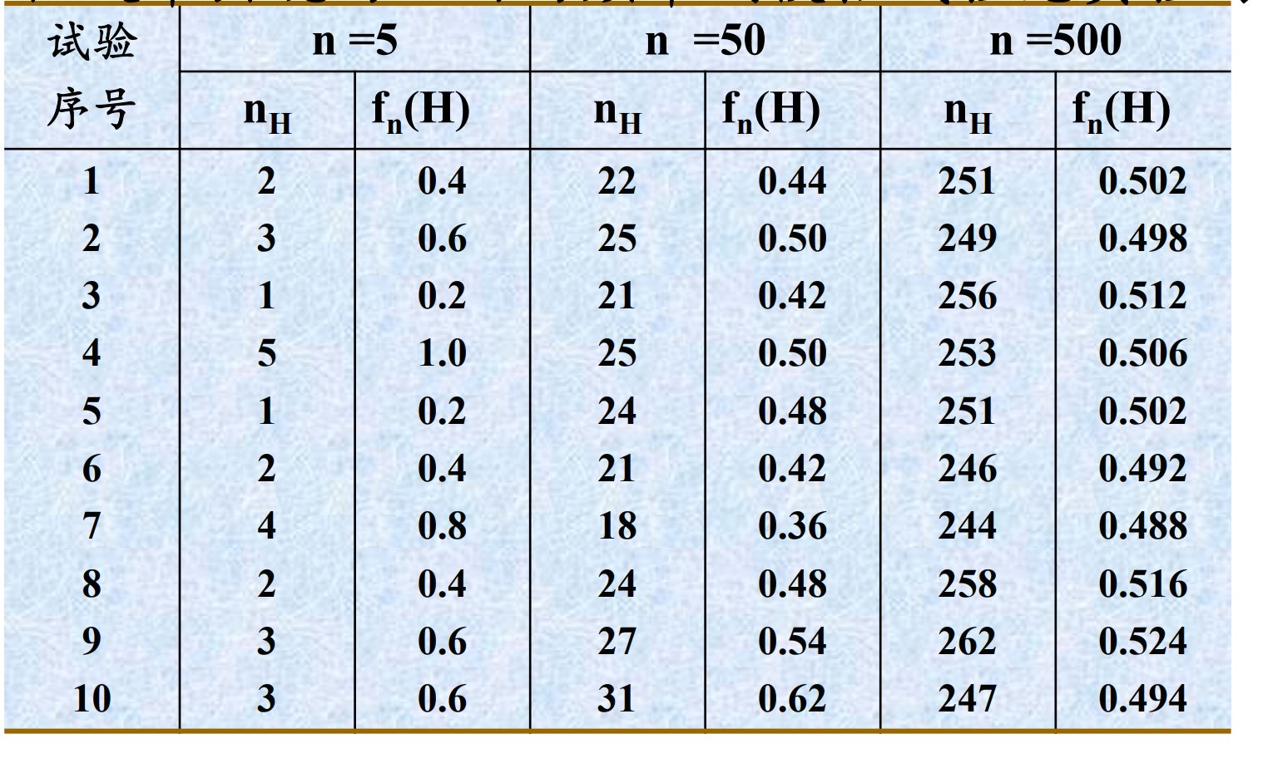
频率

Slide 14
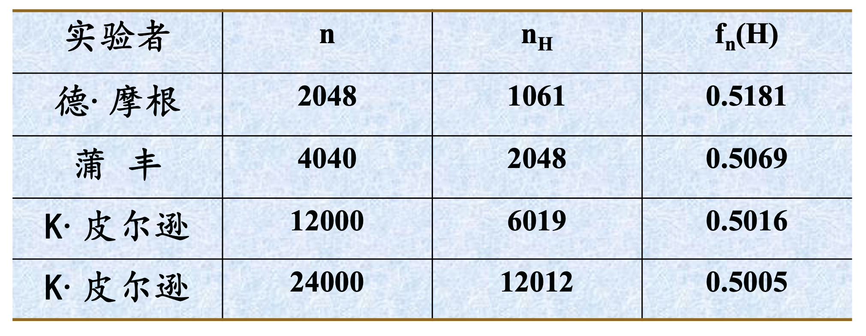
频率

Slide 15
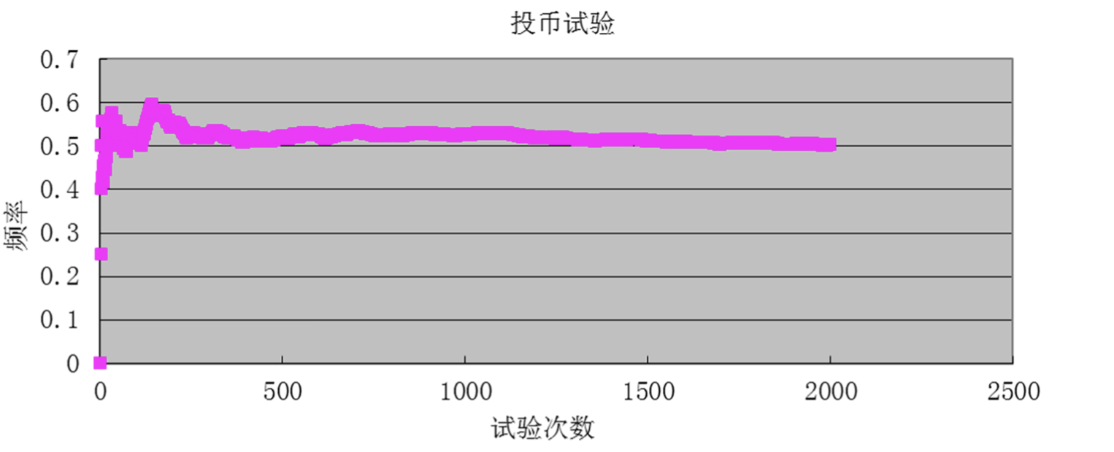
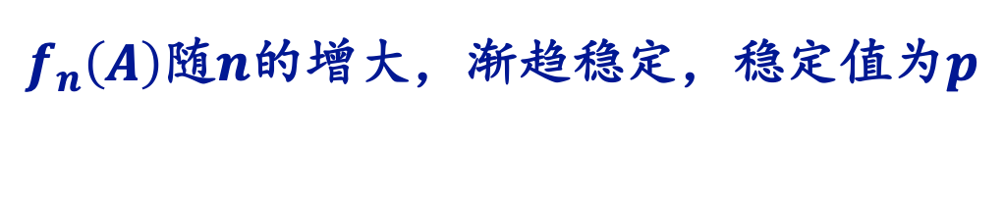
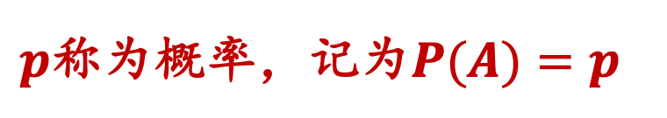
频率的重要性质
$f_{n}\left(A\right)$随$n$的增大，渐趋稳定，稳定值为$p$
$p$称为概率，记为$P(A)=p$
为概率提供了经验上的直观解释，但其不是概率的本质。

Slide 16
概率的频率解释
一个事件的概率是由事件本身特征所决定的客观存在，频率的稳定值是概率的外在的必然表现，当进行大量试验时，频率会接近稳定值。
因而，频率可以作为概率的一个估计。
就好比是测量概率的尺子，随着试验次数的增加，测量的精度会越来越高。

Slide 17
随机现象的统计规律
1
n
随机现象在大量重复出现时所表现出的量的规律性

Slide 18
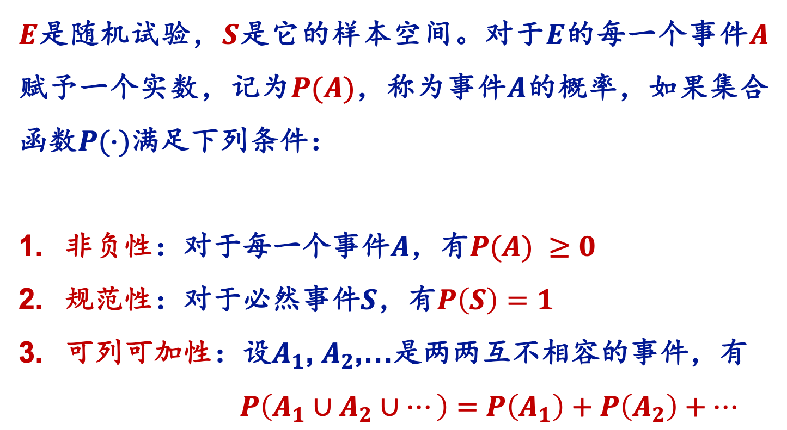
从频率的性质看概率的性质
$E$是随机试验，$S$是它的样本空间。对于$E$的每一个事件$A$赋予一个实数，记为$P(A)$，称为事件$A$的概率，如果集合函数$P(∙)$满足下列条件：
非负性：对于每一个事件$A$，有$P(A) ≥0$
规范性：对于必然事件$S$，有$P\left(S\right)=1$
可列可加性：设$A_{1}$, $A_{2}$,…是两两互不相容的事件，有
$P\left(A_{1}∪A_{2}∪…\right)=$ $P\left(A_{1}\right)+P\left(A_{2}\right)+…$

Slide 19


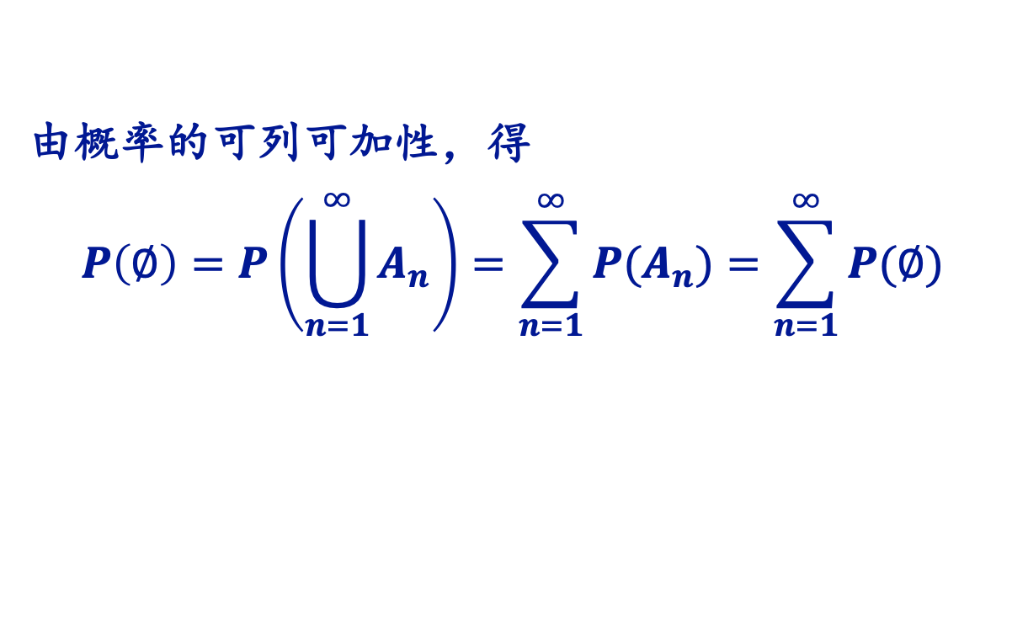

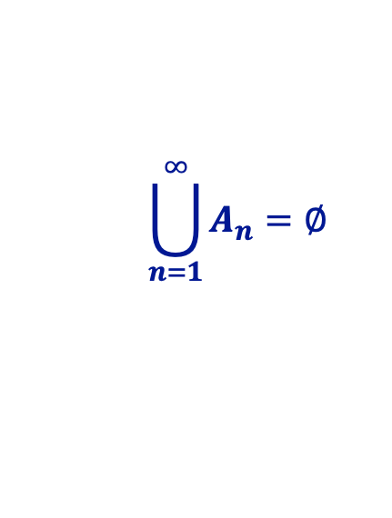
概率的性质
性质i
$$P\left(∅\right)=0$$
$$\bigcup_{n=1}^{∞}{A_{n}}=∅$$
证：
令 $A_{n}=∅ \left(n=1,2,…\right)$, 则
且 $A_{i}A_{j}=∅, i≠j, i,j=1,2,…$
由概率的可列可加性，得
$$P\left(∅\right)=P\left(\bigcup_{n=1}^{∞}{A_{n}}\right)=\sum_{n=1}^{∞}{P(A_{n})}=\sum_{n=1}^{∞}{P(∅)}$$
由概率的非负性，$P(∅) ≥0$，故由上式知$P\left(∅\right)=$0

Slide 20
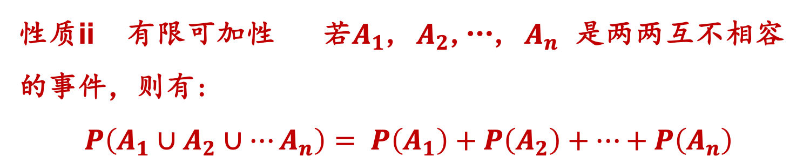
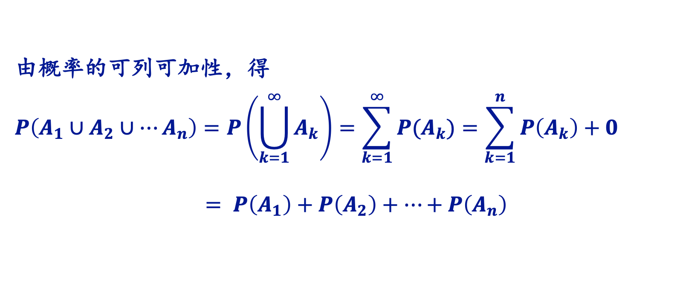
概率的性质
性质ii 有限可加性 若$A_{1}$, $A_{2}$,…, $A_{n}$ 是两两互不相容的事件，则有:
$P\left(A_{1}∪A_{2}∪…A_{n}\right)=$ $P\left(A_{1}\right)+P\left(A_{2}\right)+…+P\left(A_{n}\right)$
证：
令$A_{n+1}=A_{n+2}=…=∅$, 有$A_{i}A_{j}=∅, i≠j, i,j=1,2,…$
由概率的可列可加性，得
$$P\left(A_{1}∪A_{2}∪…A_{n}\right)=P\left(\bigcup_{k=1}^{∞}{A_{k}}\right)=\sum_{k=1}^{∞}{P(A_{k})}=\sum_{k=1}^{n}{P\left(A_{k}\right)+0}$$
$=$ $P\left(A_{1}\right)+P\left(A_{2}\right)+…+P\left(A_{n}\right)$

Slide 21
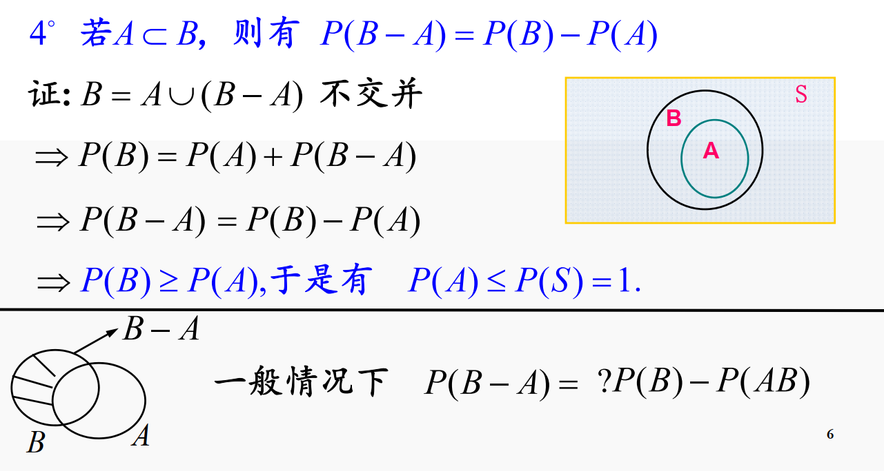


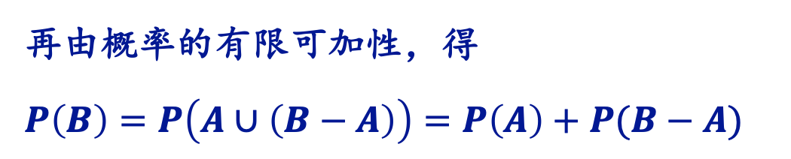
概率的性质
性质iii 设$A$,$B$ 是两个事件，若$A⊂B$ ,则有
$P \left(B−A\right)=P \left(B\right)− P\left(A\right)$
$P\left(B\right)≥P\left(A\right)$
证：
由$A⊂B$知 $B=A∪(B−A)$,且$A(B−A)=∅$
再由概率的有限可加性，得
$$P\left(B\right)=P\left(A∪\left(B−A\right)\right)=P\left(A\right)+P(B−A)$$
又由概率的非负性，$P(B−A) ≥0$，知$P\left(B\right)≥P\left(A\right)$

Slide 22


概率的性质
$$P (B) − P(BA)$$
$$P (B−A) =$$

Slide 23



概率的性质
性质iv 对任意事件，$P(A)≤1$
证：
因 $A⊂S$ ，由性质iii得
$$P(A)≤P(S)≤1$$

Slide 24

概率的性质
性质v 逆事件的概率，对任一事件$A$，有
$$P\left(\overline{A}\right)=1−P(A)$$
证：
因 $A∪\overline{A}=S$ ，且 $A\overline{A}=∅$ 由概率的有限可加性得
$$1=P\left(S\right)=P\left(A∪\overline{A}\right)=P\left(A\right)+P(\overline{A})$$

Slide 25
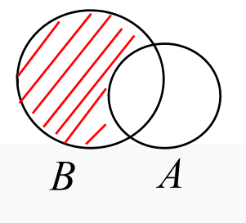

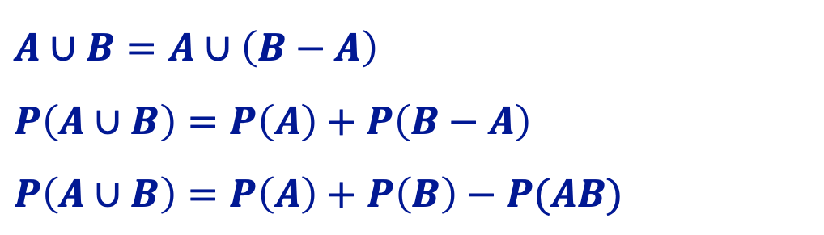
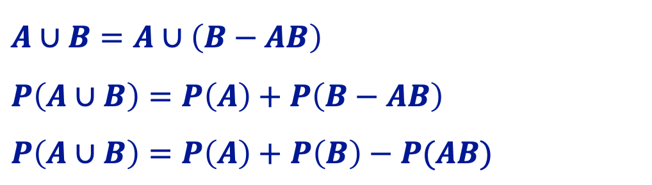
概率的性质
性质vi 加法公式 对于任意两个事件$A$，$B$，有
$P\left(A∪B\right)=P\left(A\right)+P\left(B\right)−P(AB)$
证：
$$A∪B=A∪\left(B−AB\right)$$
$$P\left(A∪B\right)=P\left(A\right)+P\left(B−AB\right)$$
$P\left(A∪B\right)=P\left(A\right)+$ $P\left(B\right)−P(AB)$
$$A∪B=A∪\left(B−A\right)$$
$$P\left(A∪B\right)=P\left(A\right)+P\left(B−A\right)$$
$P\left(A∪B\right)=P\left(A\right)+$ $P\left(B\right)−P(AB)$

Slide 26
Practice #1
设甲、乙两人向同一目标进行射击,已知 甲击中的概率为0.7, 乙击中目标的概率为0.6,
两人同时击中目标的概率为0.4,
计算：
(1)目标不被击中的概率; (2)甲击中目标而乙未击中的概率

Slide 27
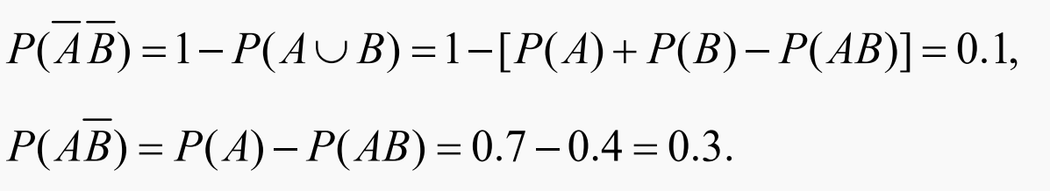



Practice #1
解： 设 $A=${甲击中目标} , $B=${乙击中目标} , 则
$P(A)=\text{0.7}$， $P\left(A\right)=0.6$，$P(AB)=0.4$
{目标不被击中} =
$$\overline{A }\overline{B}=\overline{A∪B}$$
{甲击中目标而乙未击中} =
$$A\overline{B}=A−AB$$

Slide 28
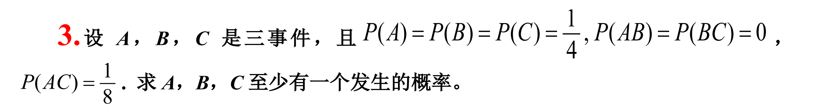
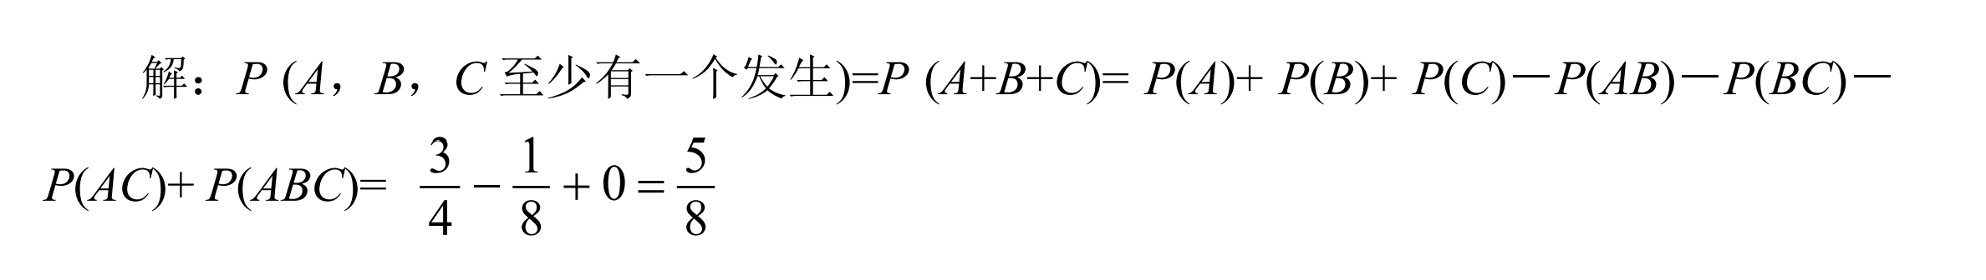
Practice #2

Slide 30
作 业
习题3， 4

